Slide 1

“Mafia” de San Galo
“Un libro bomba surgió en 2015, Sus autores: Jürgen Mettepennigen y Karim Schelkkenf, editaron la biografía aurorizada del cardenal emérito de Bruselas, Godfried Danneels. Quién Reconoció publicamente que él y otros cardenales "unidos por el deseo de modernizar la Iglesia, formaron un grupo de presión (usa la palabra "mafia") para impedir la elección de Benedicto XVI –el cardenal alemán Joseph Ratzinger–, y si la maniobra fallara… forzar la maquinaria hasta hacerlo renunciar.

Slide 2
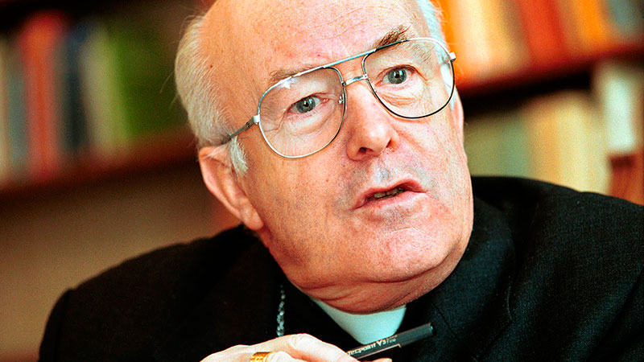
Los Fundadores
Las reuniones comenzaron en 1996, organizadas por el obispo Ivo Fürer de San Galo y el cardenal Carlo Maria Martini, arzobispo de Milán. Todos los miembros, eran conocidos por su orientación liberal, progresista en contraste con el sector conservador que era representado por Benedicto XVI

Slide 3
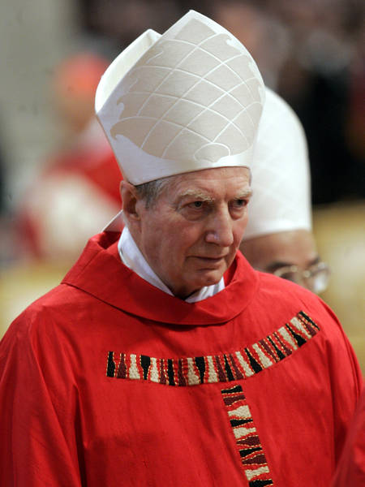
Después de reunirse por años en secreto, una conversación lo cambió todo, el jesuita Carlo María Martini, (Fundador de la mafia de san Galo y Arzobispo de Milán), se reunió en secreto con Benedicto XVI, a los pocos días, el papa renunciaba. Nunca se supo que fue lo que hablaron, pero así lo describe la biografía de Godfried Daneells:

Slide 4
“Al parecer, la idea de la renuncia había sido sugerida por el cardenal Martini, quien falleció una semana antes de ese encuentro entre Benedicto y Danneels”
(Schelkens & Mettepenningen, 2015, p. 457)

Slide 5

Lo mismo nos narra Julia Meloni:
«Quizás nunca sepamos con certeza si Martini habló con Benedicto XVI sobre una abdicación ya en 2011, lo que llevó a Martini, a principios de 2012, a decirle a su confidente, con una especie de optimismo interno, que..., que Benedicto XVI renunciara ‘pronto”
(p. 149).

Slide 6
El confesor de Martini, narra aquella platica diciendo que esto fue lo que se dijo: “La Curia no va a cambiar; no tienes más remedio que irte”. Martini le dijo a Benedicto, mirándolo a los ojos, según su confesor, el padre Silvano Fausti. «El momento [de la renuncia] es ahora; aquí ya no se puede hacer nada», añadió Martini. Según el confesor de Martini, la renuncia de Benedicto estaba programada desde el inicio de su pontificado”
(p. 149).

Slide 7

En palabras de Martini: “La Iglesia del futuro no es la de Juan Pablo II ni la de Benedicto XVI. Es la de los católicos heridos que esperan con anhelo que venga un papa que los escuche y los acoja en sus humanas imperfecciones”.
(p. 305).

Slide 8
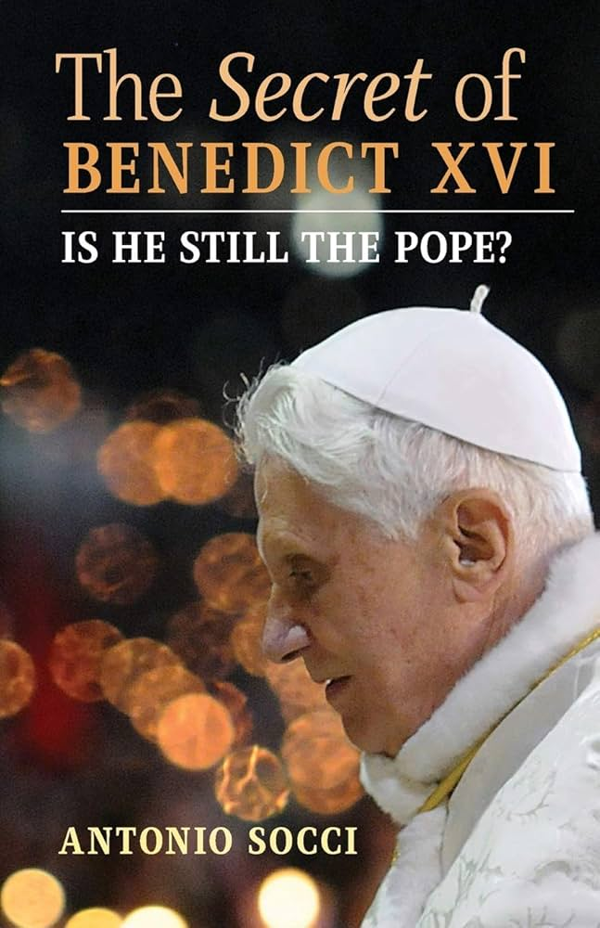
“Oren por mí para que no huya de los lobos”. Nadie preguntó el motivo de esa expresión sorprendente, ni a quiénes se refería. Nadie se preguntó por qué un hombre como Joseph Ratzinger, siempre prudente y sereno, habría decidido lanzar esa "bomba" en un momento tan solemne, en el que tenía la mirada de la Iglesia y del mundo entero fija en él. Nadie se preguntó qué choque titánico era el que Benedicto XVI sabía con claridad que tendría que afrontar. No era solo un choque con el mundo —que de repente se había vuelto adverso a la Iglesia—, sino también un choque dentro de la propia Iglesia.
(p. 19).

Slide 9
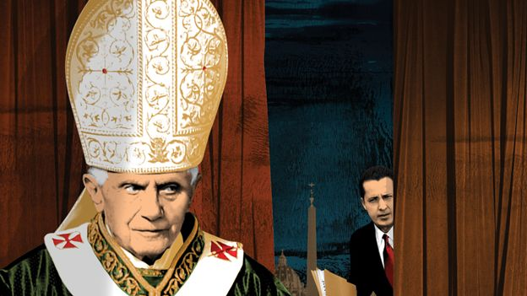
Se dice que Martini, cambió votos con Ratzinger, afirmándole en un “pacto”, que si él renunciaba, quien sería puesto, después de su pontificado, sería el conservador Scola, sin que Benedicto supiera que Bergoglio ya había sido pactado por la mafia de San Galo.

Slide 10
“Según el vaticanista Bernard Lecomte, múltiples testigos presenciales presenciaron una misteriosa conversación a la hora del almuerzo entre Martini y Ratzinger antes de la cuarta votación. La conversación del brazo dejó al menos a un testigo con la impresión de que Martini había desviado sus votos a Ratzinger, posiblemente a cambio de una garantía sobre las orientaciones del nuevo pontificado”
(p. 22).

Slide 11
“Así, se dijo que, durante la misma pausa para el almuerzo, Bergoglio había indicado que sus propios partidarios debían votar por Ratzinger”
(p. 22).

Slide 12
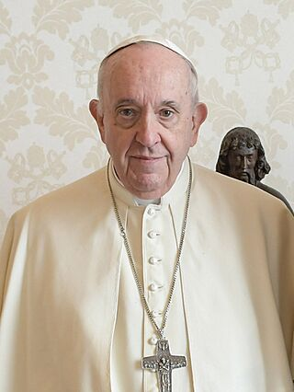
Cabe destacar, que muchos años atrás, en las reuniones de la mafia de San Galo, Bergoglio ya había sido escogido como el líder del contingente “antiratzingeriano” ¿Cómo se ganó este lugar? Nos lo dice Danneels:

Slide 13
“El 27 de octubre… se redactó un informe preparatorio muy detallado (Sobre Sinodalidad) El encargado de este informe fue un jesuita compañero de Martini, el cardenal-arzobispo de Buenos Aires: Jorge Mario Bergoglio.
Bergoglio, junto con el cardenal de Nueva York, Edward Egan, preparó también el informe final titulado El obispo, servidor del Evangelio de Jesucristo para la esperanza del mundo.
Con esta actitud, Bergoglio ganó la confianza de muchos miembros del grupo de San Galo, incluido Danneels.
(Schelkens & Mettepenningen, 2015, p. 457)

Slide 14
LAS REFORMAS
“Ya en 1999, Martini proponía un nuevo concilio como forma de corregir el modelo piramidal descendente que domina en la Iglesia católica.
En otras palabras, revertir que Roma concentre todo el peso del magisterio en la Iglesia universal, subordinándolo estrechamente al rol del Papa. Eso deja a las conferencias episcopales en una posición de debilidad.
(Schelkens & Mettepenningen, 2015, p. 451)

Slide 15
El documento de la iglesia alemana en el camino sinodal (Soñado por la mafia de San Galo) afirmaba que: “Los católicos alemanes consultados quieren, al lado del ochenta por ciento de sus obispos, la ordenación sacerdotal de las mujeres, la bendición de las parejas homosexuales, levantar la prohibición para que los homosexuales puedan acceder al sacerdocio, cambios en la enseñanza de la Iglesia sobre los actos sexuales del colectivo LGTB y las relaciones prematrimoniales. Como se dice en el documento final, se pretende «una Iglesia que aprenda escuchando, y que quiera renovar su misión evangelizadora a la luz del signo de los tiempos, para continuar ofreciendo a la humanidad una manera de ser y de vivir en la que todos puedan sentirse incluidos como protagonistas»
(p. 301).

Slide 16
De las reformas mencionadas por la mafia de san Galo, todas las llevó a cabo Francisco. Sinodalidad, Nuevos ritos, Participación del laico, disminuir el poder papal (Bishop Rome), apertura a las parejas homosexuales, quedó pendiente, el diaconado femenino, los divorciados, y la libertad de las diócesis en materia de fe. El ala “Liberal”, había triunfado.

Slide 17
¿QUÉ FUE LO QUE BENEDICTO INTENTARÍA REFORMAR?
El trato era que Benedicto tendría una oportunidad para reformar la iglesia en dos aspectos centrales, era la última oportunidad, de no lograrlo, debería dar parte a los liberales. Cuando los liberales se percataron que Benedicto no pudo hacerlo, le hicieron dimitir como habían “pactado”.

Slide 18
El confesor de Martini, narra aquella platica diciendo que esto fue lo que se dijo: “La Curia no va a cambiar; no tienes más remedio que irte”. Martini le dijo a Benedicto, mirándolo a los ojos, según su confesor, el padre Silvano Fausti. «El momento [de la renuncia] es ahora; aquí ya no se puede hacer nada», añadió Martini. Según el confesor de Martini, la renuncia de Benedicto estaba programada desde el inicio de su pontificado”
(p. 149).

Slide 19

¿CÚALES ERAN ESAS DOS COSAS?

Slide 20
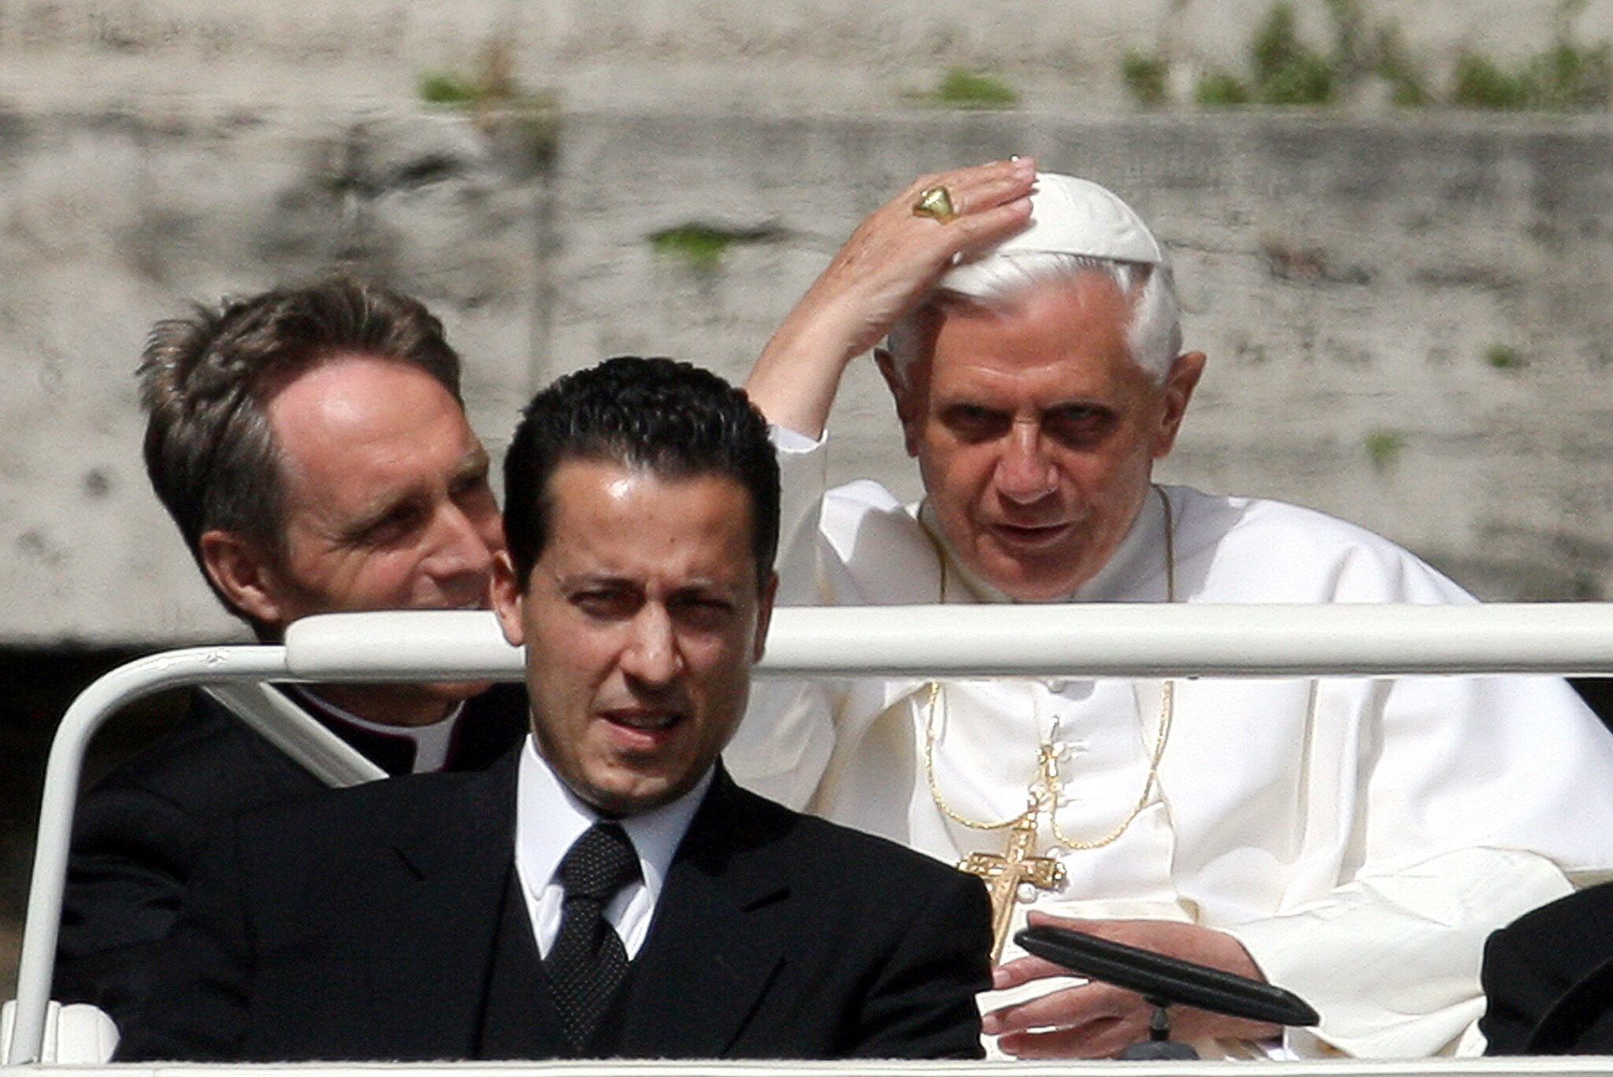
Durante el pontificado de Benedicto XVI (2005-2013), específicamente en 2012, en el séptimo año de su pontificado, estalló una bomba, el mayordomo papal, (Paolo Gabriele) filtró documentos confidenciales (cartas, memorandos, etc) al periodista Gianlugi Nuzzi, quien las publicó en mayo del 2012, en ellas, Benedicto narra la lucha de poder dentro del vaticano, los escándalos sexuales, y el desfalco financiero.

Slide 21

Viganò ha visto de todo en una carrera diplomática de prestigio, pero nunca le había ocurrido toparse con un tornado como el que se ha abatido sobre las cuentas de la Iglesia en Estados Unidos: las graves consecuencias económicas de los procesos a los sacerdotes pedófilos. Una historia que continúa desde hace diez años cuando, después de los primeros síntomas en 2001, en 2002 estalló el caso en la diócesis de Boston obligada a indemnizar con 6,2 millones de dólares a las víctimas de los curas pedófilos, convenciéndolas así de evitar los tribunales. En 2007 las diócesis en Estados Unidos ya habían desembolsado 900 millones de dólares entre acuerdos y pactos. Y era solo el comienzo. En los últimos años la suma ha aumentado desmesuradamente. Estamos en «4500 casos de pedofilia en la Iglesia de Estados Unidos —escribe el vaticanista de La Stampa Giacomo Galeazzi—, con 2600 millones de dólares de indemnizaciones pagadas hasta hoy»
Pagina 71

Slide 22
“A la intervención de la diócesis de Milwaukee le ha seguido la bancarrota de la de Fairbanks, que ha desembolsado indemnizaciones a 150 víctimas de abusos en 2008. El primer caso al que se enfrenta Viganò es el señalado por monseñor William Francis Malooly, obispo de Wilmington, la diócesis que se extiende sobre todo Delaware y la costa oriental de Maryland, con 230 000 fieles. El escándalo de los abusos sexuales a menores por parte de los sacerdotes de su diócesis había determinado la decisión de presentar en 2009 una declaración de quiebra para sanear los numerosos contenciosos pendientes”.
Pagina 72

Slide 23
“El fenómeno de las indemnizaciones amenaza con poner de rodillas a la Iglesia católica en Estados Unidos. Así, el 23 de noviembre Viganò endosa el problema directamente a la Santa Sede. Hace preparar un mensaje cifrado, utilizando códigos en clave que recuerdan los de la Segunda Guerra Mundial. Mensaje que hay que enviar de inmediato a Roma para hacer entender que la situación podría precipitarse. Viganò pide dinero”. (10 millones de dolares)
Pagina 72

Slide 24
LOS “PULMONES” DE LA IGLESIA
Según los informes más recientes del Óbolo de San Pedro,
los países que más aportaron en 2024 fueron:​
1. Estados Unidos: 13,6 millones de euros (28,1% del total
2. Italia: 3,1 millones de euros (6,4%)3.
3. Alemania: 1,3 millones de euros (2,8%)
https://www.obolodisanpietro.va/it.html

Slide 25
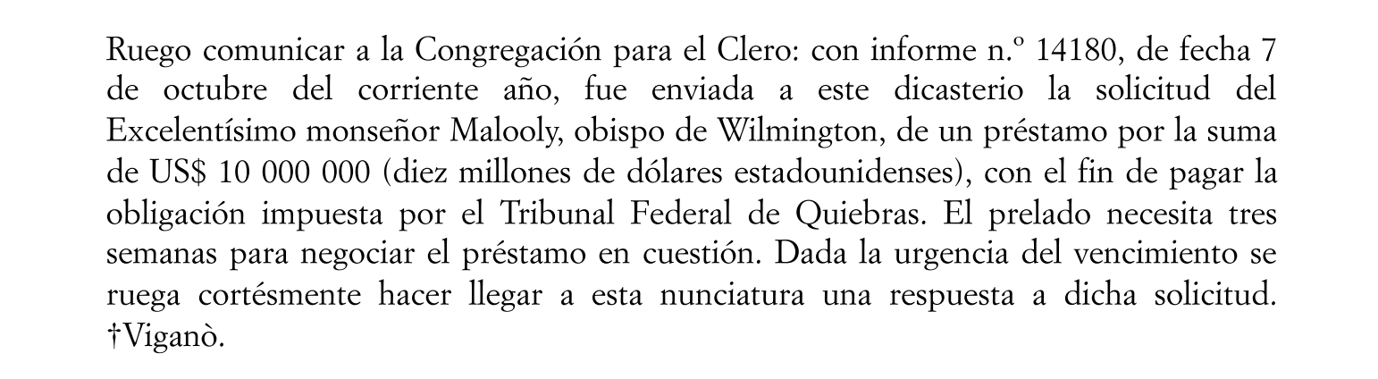
Vigano solicita 10 millones de dólares para solucionar un problema de abusos sexuales. En el contexto histórico, muchas diócesis estadounidenses, incluida la de Wilmington, declararon bancarrota en la década de 2000 y 2010 debido a demandas por casos de abuso sexual cometidos por sacerdotes. La diócesis de Wilmington, de hecho, se declaró en bancarrota en 2009 para manejar un fondo de compensación para las víctimas de abuso.

Slide 26
Una red de Pederastia, Homosexualidad y malversación de fondos, dominaba a la iglesia.

Slide 27
“Cuando empezaron a salir a la luz los casos de abusos sexuales en el mundo, durante el pontificado del papa Juan Pablo II, el que hoy es santo de la Iglesia católica los ignoró y siguió encubriendo a los pederastas. El caso del amigo de Wojtyla, el sacerdote mexicano Marcial Maciel, fundador de la congregación ultraconservadora Legionarios de Cristo, es lo suficientemente elocuente. Con Benedicto XVI no cambiaron demasiado las cosas, mientras se masificaban las denuncias internacionales… una práctica criminal que poco a poco se extendería como una mancha de aceite en toda la Iglesia universal”.
(p. 313)

Slide 28

“A pesar de que los pasos iniciados por Benedicto XVI con la aprobación de la Carta Apostólica, en diciembre de 2010, iban encaminados a imponer una nueva legislación para convertir el IOR en un banco «legal», muchos otros poderes dentro de la Santa Sede iban a negarse a ello, provocando una auténtica guerra fraticida. Muchas serían las víctimas de esta lucha soterrada, sucedida entre julio de 2009 y junio de 2012. Entre ellas se encuentran nombres como el de Ettore Gotti Tedeschi, presidente del IOR, o el de monseñor Carlo Maria Viganò, secretario general de la Gobernación del Estado-Ciudad del Vaticano. Todo el que intentase denunciar la corrupción o la mala praxis en las instituciones vaticanas sería condenado al destierro o al más absoluto silencio”.
(p. 105)

Slide 29
“Temo por mi vida por husmear en los titulares de algunas de las cuentas [del IOR», dijo el propio Ettore Gotti Tedeschi a los fiscales. Antes de abandonar su despacho en la torre de Nicolás V, sede del IOR, el presidente salió de él con un amplio dossier redactado por él mismo con todo lo que sabía sobre el Banco Vaticano. En la página 15 del dosier aparecía la lista de cuentas cifradas que ocultaban depósitos de la mafia y de sus actividades ilegales, incluidos sobornos a políticos italianos. Gotti Tedeschi, amigo personal de Benedicto XVI y muy cercano al Opus Dei, contó a los fiscales que en esa tarea, ordenada por el Santo Padre, chocó frontalmente con el cardenal secretario de Estado Tarcisio Bertone y con el director general del IOR, Paolo Cipriani. «Me han combatido hasta el agotamiento por querer transparencia, sobre todo en algunas de las cuentas»,
(p. 105)

Slide 30
“Estados Unidos, en el juego financiero de la Sagrada Iglesia Romana, representa un país estratégico, mientras que Italia y Alemania son el pulmón financiero del catolicismo en el mundo. Ciertamente, el asunto de la pedofilia ha incidido en las finanzas, con las indemnizaciones a las víctimas, pero también está generando un daño indirecto. El escándalo compromete la imagen de la Iglesia, repercutiendo, en consecuencia, sobre las ofrendas”
Pagina 74

Slide 31

EL SECRETARIO DE BENEDICTO
“Problemas ciertamente no han faltado, basta pensar en el drama de los abusos sexuales en el clero o las dificultades con las finanzas vaticanas”.
(p. 74)

Slide 32
“El cardenal Bertone hizo una abierta acusación contra la prensa por «poner de relieve las opiniones del Vaticano en materia de sexo, pederastia y abusos sexuales por parte de religiosos, mientras se mantiene un silencio ensordecedor sobre el trabajo de caridad realizado por miles de organizaciones católicas de todo el mundo»
(p. 22)

Slide 33

«Debe saber que la Fondazione del Bambin Gesù, (Fundación del niño Jesús) nacida para recaudar donaciones destinadas a niños enfermos, ha pagado parte de las obras realizadas en la nueva casa del cardenal Tarcisio Bertone. Debe saber que el Vaticano posee casas, en Roma, que valen 4.000 millones de euros. Y bien: dentro no hay refugiados, como querría el papa, sino un montón de enchufados y vips que pagan alquileres ridículos”
(p. 10)

Slide 34
»Francisco debe saber que las fundaciones dedicadas a Ratzinger y Wojtyła han ingresado realmente tanto dinero que ahora conservan en el banco más de 15 millones. Debe saber que las donaciones que sus fieles le donan cada año a través del Óbolo de San Pedro no se gastan en los más pobres, sino que se acumulan en cuentas e inversiones que hoy valen casi 400 millones de euros. Debe saber que, cuando se hacen con algo del Óbolo, los monseñores lo hacen por exigencias de la curia romana”
(p. 10)

Slide 35
“(La gente) Debe saber que el hombre que él mismo ha elegido para arreglar nuestras finanzas, el cardenal George Pell, ha acabado en una investigación del Gobierno australiano sobre pedofilia, algunos testigos lo definen como un “sociópata”. En Italia nadie escribe nada. Debe saber que Pell ha gastado en él y en sus amigos, entre salarios y trajes a medida, medio millón de euros en seis meses”
(p. 10)

Slide 36
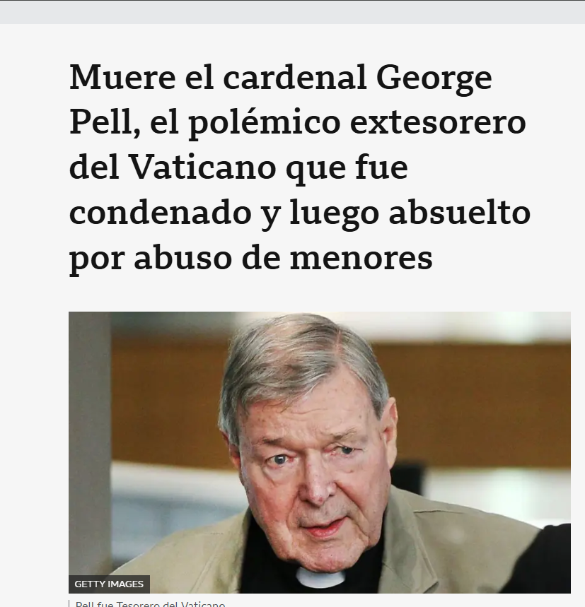
CORRUPCIÓN PEDERASTÍA, los dos males del papismo romano, TANTO DE LIBERALES COMO DE CONSERVADORES

Slide 37
En esta lucha, no solo los “liberales” están involucrados, el circulo de pederastia y corrupción que terminó con el papado de Benedicto XVI, también tiene a muchos “conservadores” involucrados. Las luchas de los liberales por quitar a Benedicto, ahora son las luchas de los “conservadores” por desterrar el legado de Francisco: “Lo que es evidente es que el propio Francisco es consciente que muchos personajes importantes, de dentro y fuera del Vaticano, y los poderosos medios de comunicación de la derecha internacional se están frotando las manos ante la eventualidad de su muerte”.
(p. 18)

